Slide 1

Beatriz Khey
Bruno Marques
João Fadel
Lohine Mussi

Slide 2


Slide 3
share your wellness journey

Slide 4





Slide 5

Calcular informações de consumo calórico, promovendo a saúde

Slide 6

Criar e compartilhar refeições personalizadas

Slide 7

Proporcionar a troca de experiências alimentares

Slide 8
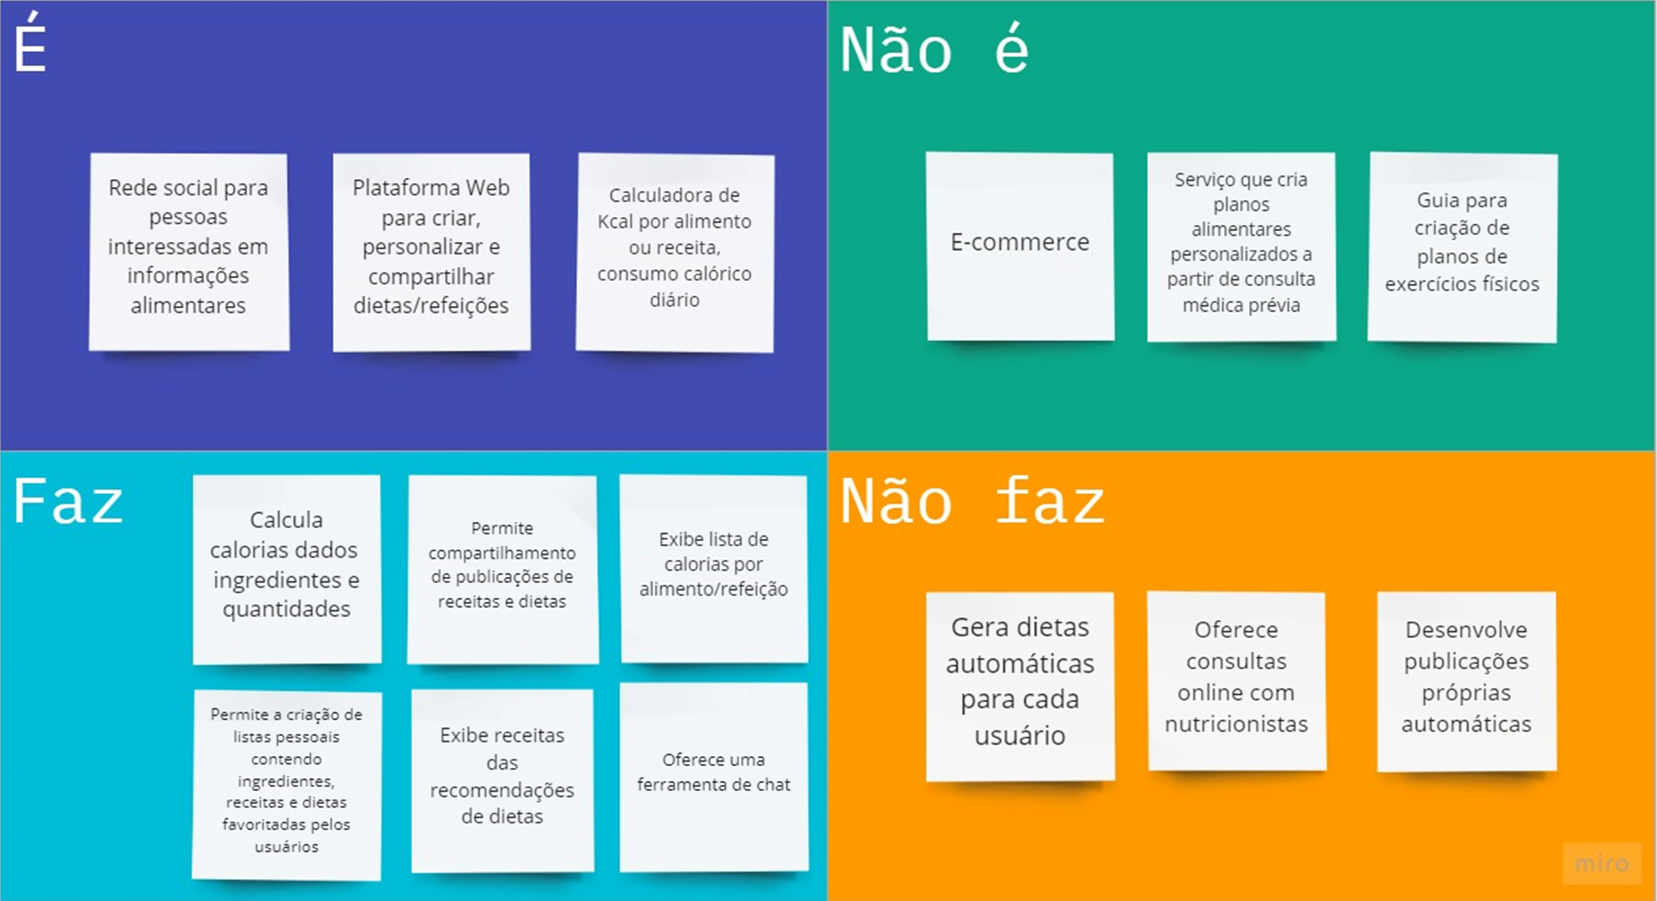

Slide 9
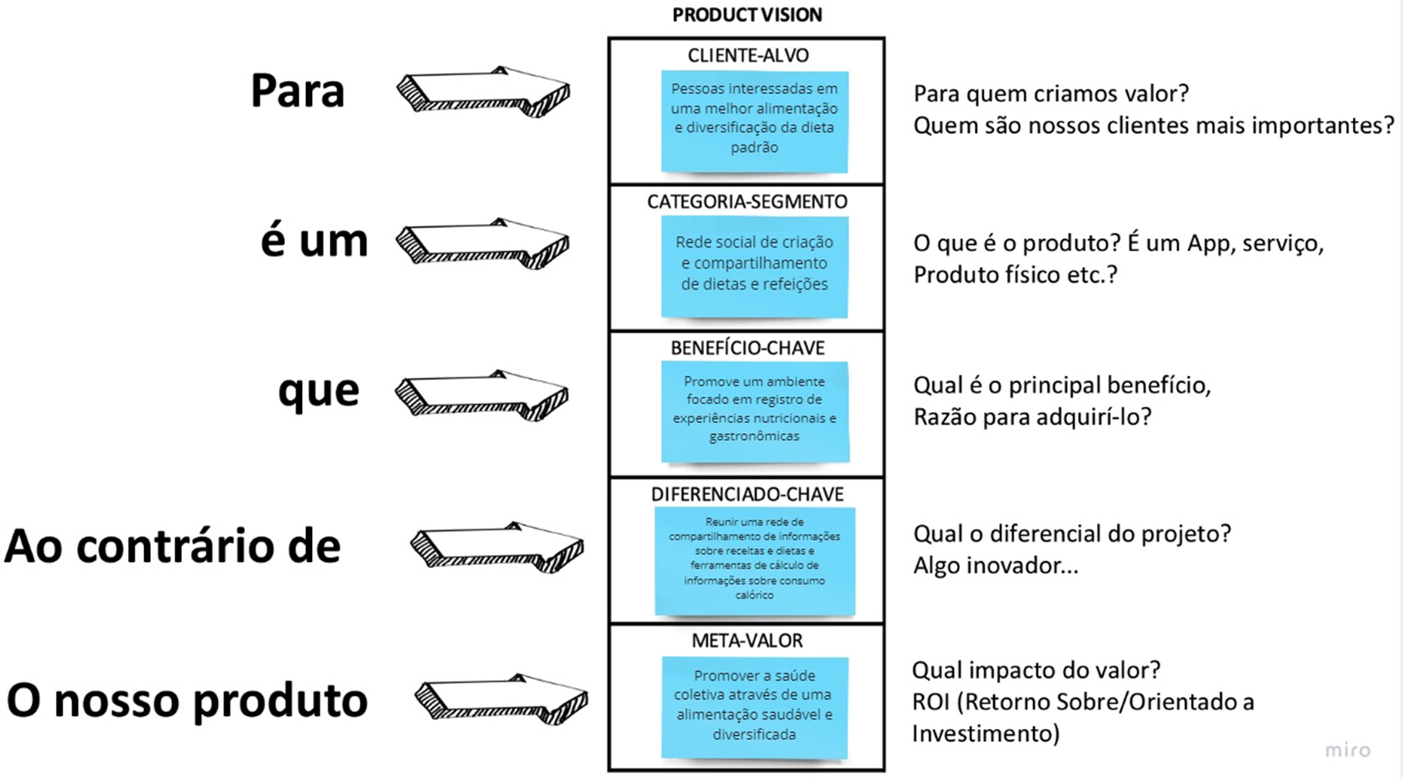

Slide 10
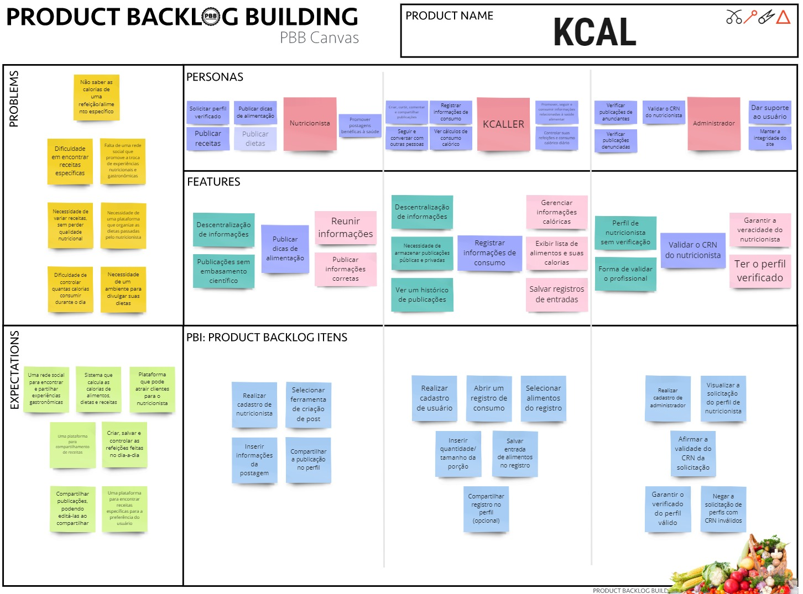

Slide 11
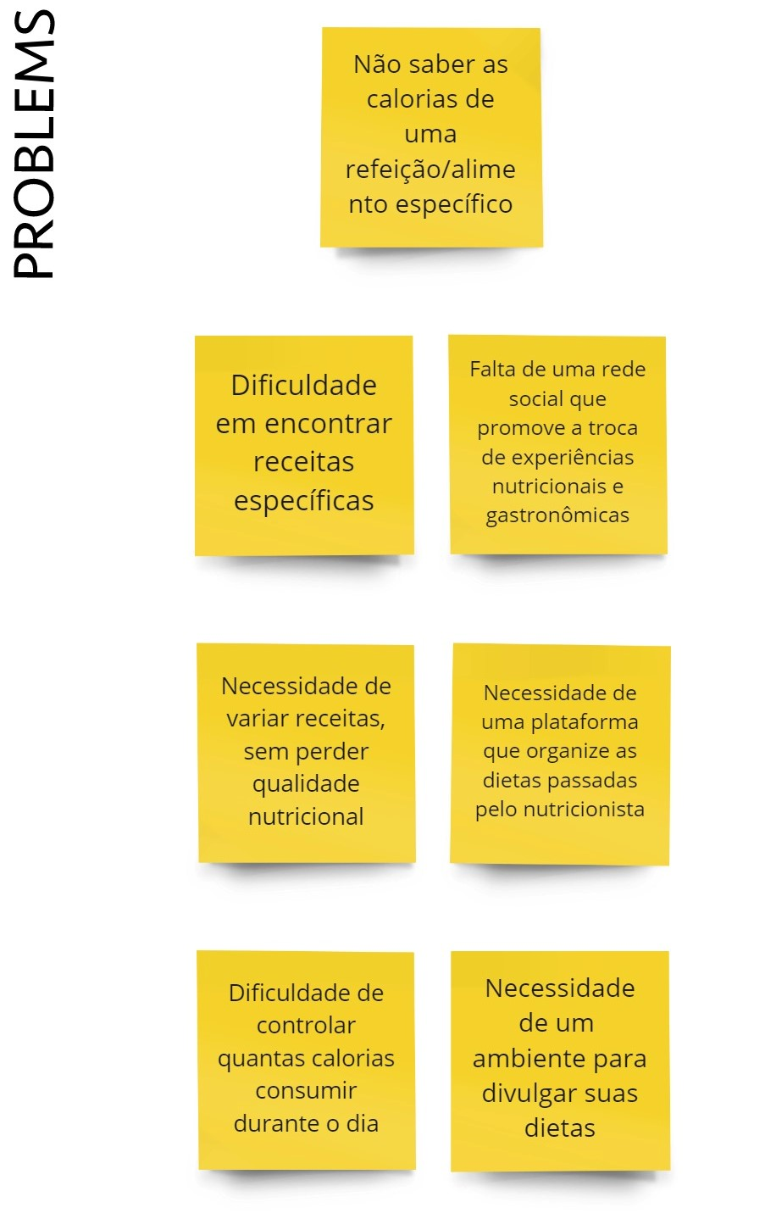
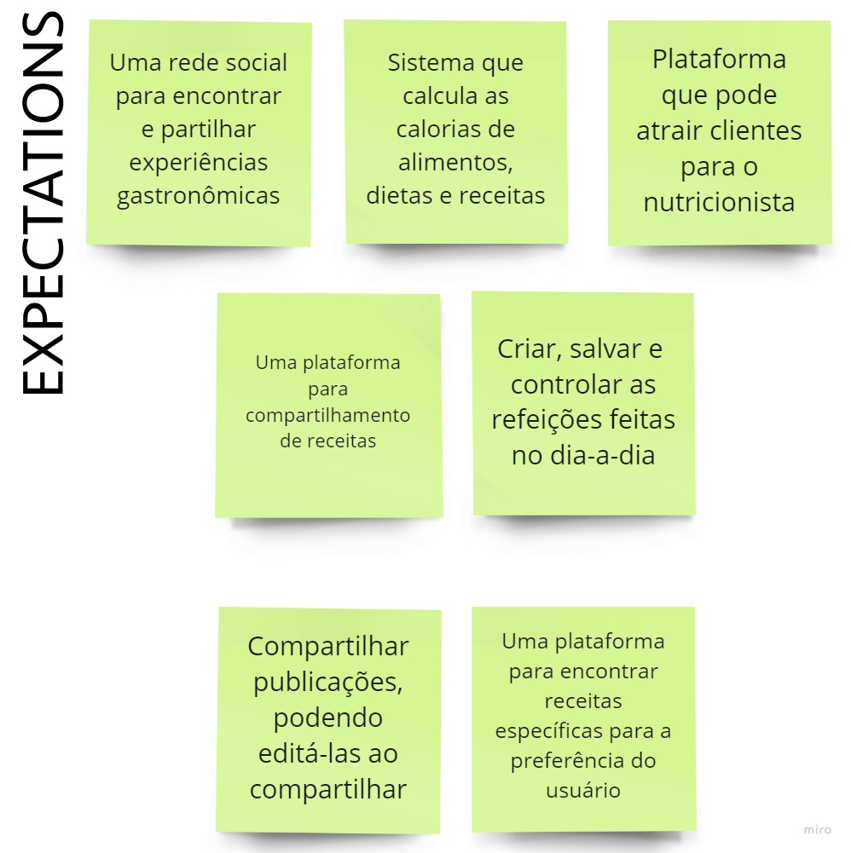

Slide 13
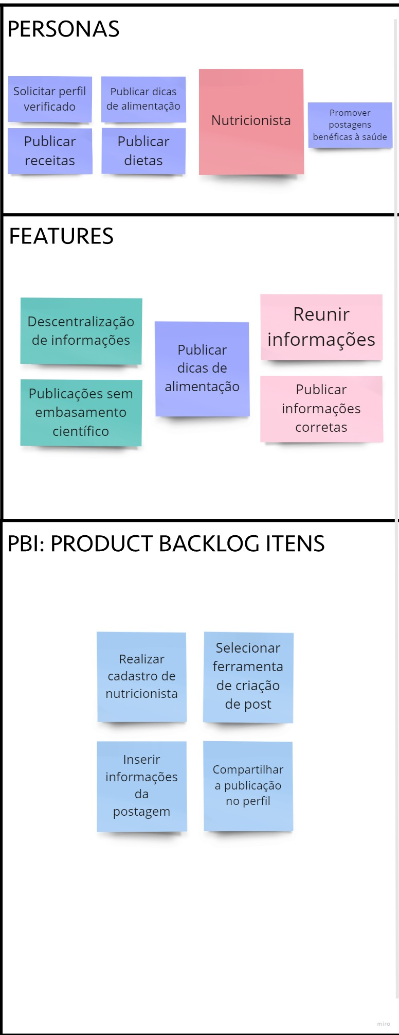
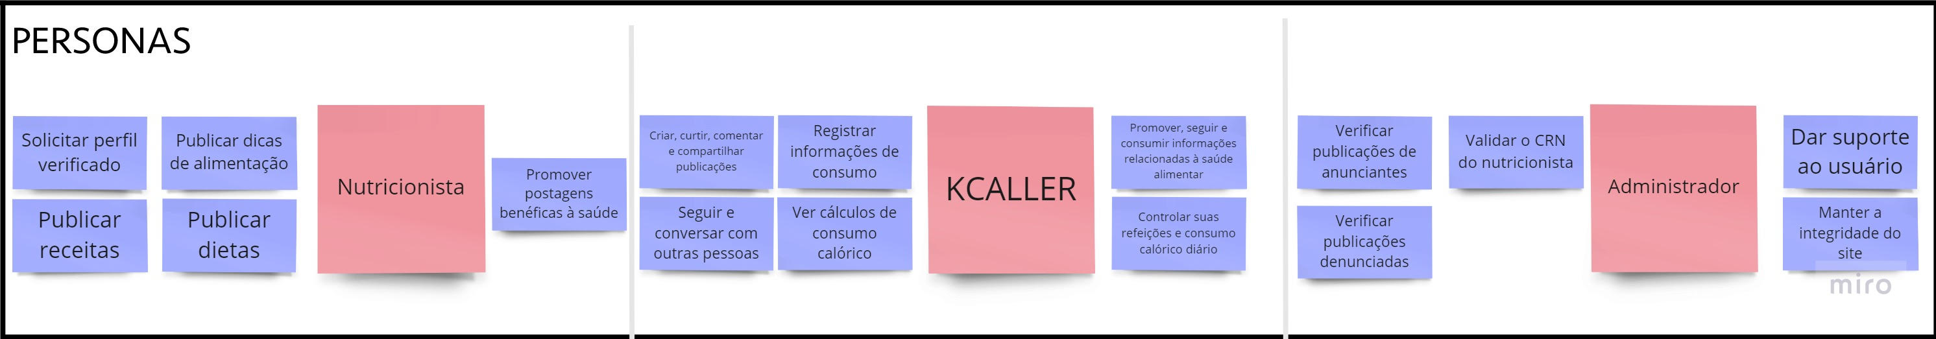
NUTRICIONISTA

Slide 14
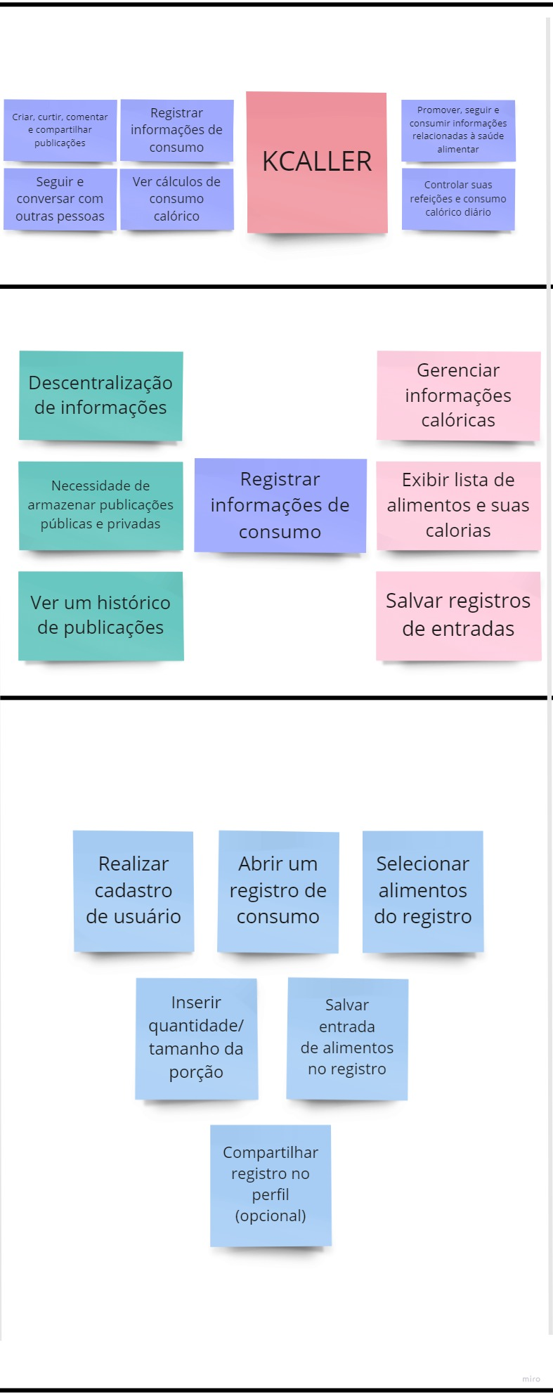
KCALLER

Slide 15
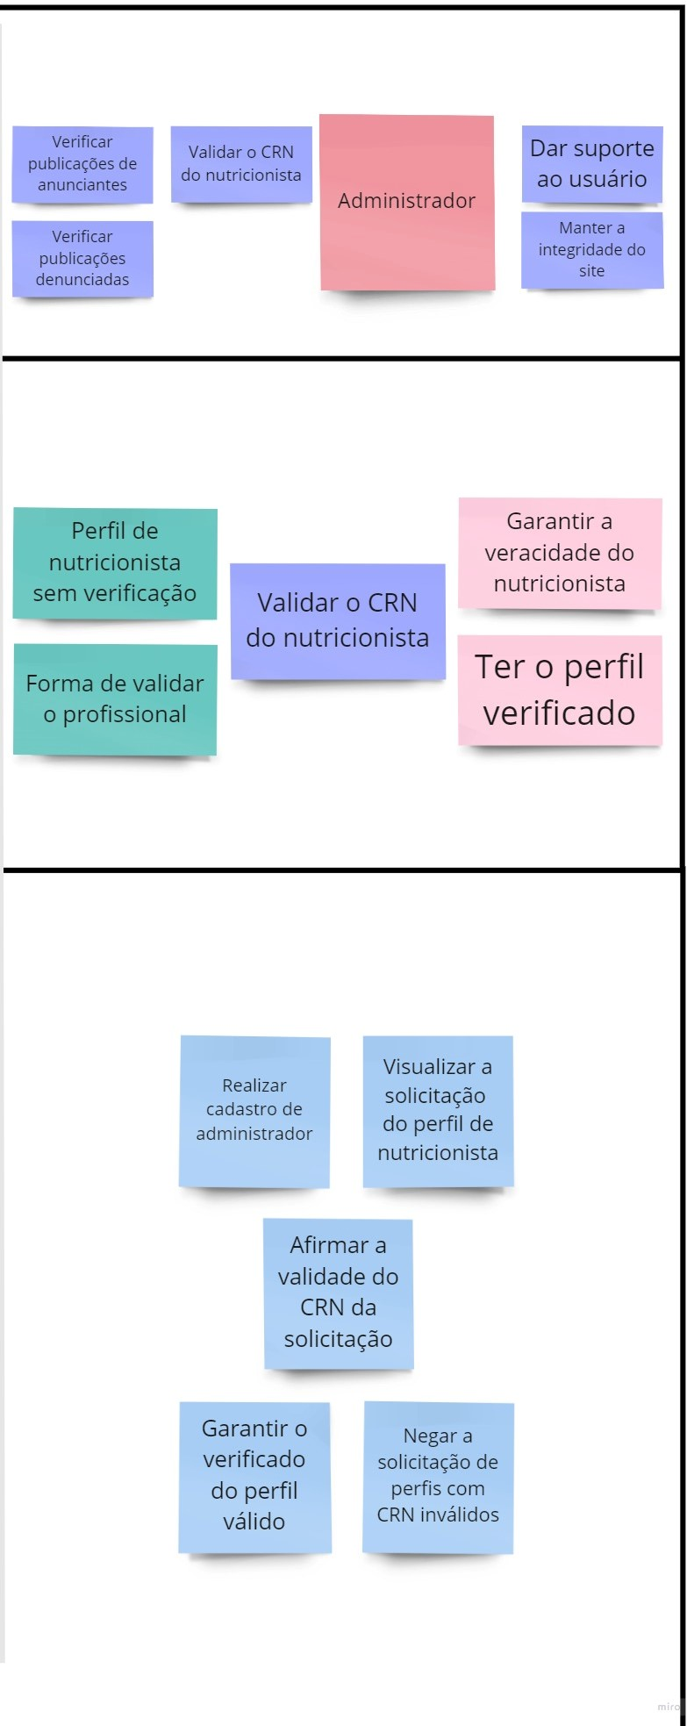
ADMINISTRADOR

Slide 16

OBRIGADO!

